Slide 1
Laços

Slide 2
O que são Laços (Loops)
Laços no Javascript:
while
for
for… of
O que vamos ver hoje?

Slide 3
Laços 🎀
Laços são estruturas de programação que permitem representar eventos que se repetem
Aniversário: todo ano fazemos aniversário
Corrida de bike em um circuito: os ciclistas percorrem inúmeras vezes o mesmo circuito
Comer: pegar a comida no garfo; levar até a boca;

Slide 4
Laços 🎀
Elementos de um laço
Deve ter um começo;
Uma condição de continuação;
Um conjunto de ações para ser repetido;
Um incremento.

Slide 5
Laços 🎀
Elementos de um laço
Condição
Começo
Condição TRUE
Ações repetidas
Condição FALSE

Slide 6
Laços 🎀
Exemplo ⇒ Corrida
Começo: estouro do alarme de início da corrida
Condição de Continuação: enquanto não completar X voltas
Ação: ciclistas pedalarem
Incremento: aumentar uma volta a cada vez que os ciclistas completarem o circuito

Slide 7
Laços 🎀
Exemplo ⇒ Lista de Transmissão do Zap
Começo: primeira pessoa da lista
Condição de Continuação: enquanto não chegar na última pessoa da lista
Ação: mandar mensagem
Incremento: passar para a próxima pessoa da lista de transmissão e mandar a mensagem

Slide 8
Laços Infinitos

Slide 9
Loops Infinitos ♾
Loop infinito é um loop que nunca acaba. Normalmente isto acontece devido a algum erro de lógica de programação
Ele pode acontecer quando:
Esquecemos de colocar o incremento da variável
As condições de continuação não fazem muito sentido

Slide 10
Loops Infinitos ♾
O que fazer quando isso acontece:
Tentem fechar a aba onde ele está rodando
Tentem fechar o navegador todo
Abram o gerenciador de tarefas (isso depende do SO)
Desligue o computador
E se nada der certo...

Slide 11
Loops Infinitos ♾

Slide 12
while (enquanto)

Slide 13
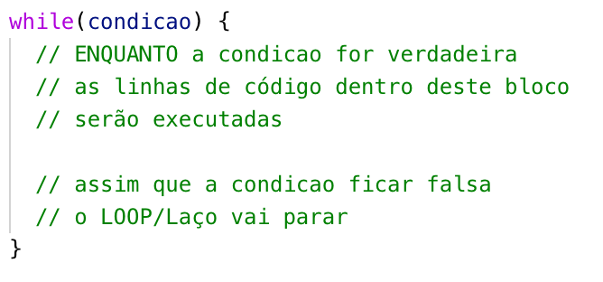
while 🎗
while ("enquanto") é a estrutura mais básica de criação de loops

Slide 14
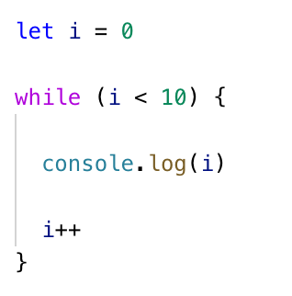
while 🎗
Exemplo 1 - Imprimindo alguns números

Slide 15
while 🎗
Exemplo 1 - Imprimindo alguns números
COMEÇO
CONDIÇÃO DE CONTINUAÇÃO
AÇÃO REPETIDA
INCREMENTO

Slide 16
while 🎗
Exemplo 1 - Imprimindo alguns números
só podemos colocar valores verdadeiros aqui
todos valores são true exceto false, 0, -0, "", null, undefined e NaN

Slide 17
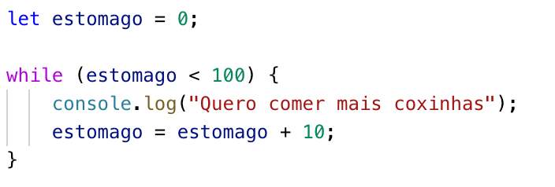
while 🎗
Exemplo 2: "Vou comer até 100 coxinhas"
Vamos ver na prática! 🔬
Notes:
Mostrar no python tutor

Slide 18
while 🎗
Exemplo 2: "Vou comer até 100 coxinhas"
0 < 100 = false
101 < 100 = true
Vamos ver na prática! 🔬
Notes:
Mostrar no python tutor

Slide 19
Exercício 1
No nosso sistema, o usuário será solicitado para inserir vários números, um após o outro
Quando ele digitar o número '0', devemos parar de solicitar novos inputs e imprimir no console a soma de todos os números por ele indicados
Ex.: Vamos supor que ele coloque: 10, 3, 50, 7, 0.
O resultado deve ser: 70

Slide 20
Fixação
Laços ou Loops são estruturas para representar eventos que se repetem
while: estrutura de repetição mais básica

Slide 21
for (para)

Slide 22
for 🧣
São bem comuns os laços em que temos a condição de continuação atrelada a um número que é incrementado.
O laço for é uma maneira que permite simplificar a escrita de laços que tenham este comportamento

Slide 23
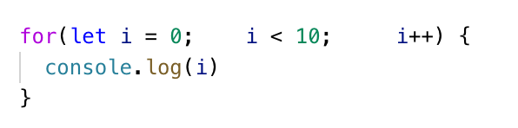
for 🧣
O laço for é uma maneira que permite simplificar a escrita de laços que tenham este comportamento
while | for
Vamos ver na prática! 🔬
Notes:
nesse exemplo, o contador e o incremento é criado pelo usuário…. no for o incremento já vem junto

Slide 24
for 🧣
CONDIÇÃO DE
CONTINUAÇÃO
COMEÇO
INCREMENTO
AÇÃO REPETIDA
Vamos ver na prática! 🔬

Slide 25
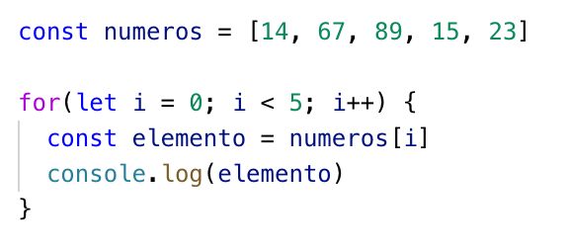
for 🧣
Uma das principais utilidades deste tipo de estrutura é para PERCORRERMOS os valores contidos em um array. Veja o código abaixo
Vamos ver na prática! 🔬

Slide 26
Exercício 2
Escreva uma função que receba um array com números e devolva qual o maior dentro dele
Ex: Para o array [11, 15, 18, 14, 12, 13], a saída deve ser: "O maior número é 18"

Slide 27
const numeros = [11, 15, 18, 14, 12, 13]
function devolveMaiorNumero(array) {
let maiorNumero = 0
for(let i = 0; i < array.length; i++) {
let numeroAtual = array[i]
if(numeroAtual >= maiorNumero) {
maiorNumero = numeroAtual
}
}
console.log(`O maior número do array é ${maiorNumero}`)
}
devolveMaiorNumero(numeros)

Slide 28
Fixação
O laço for é uma maneira que permite simplificar a escrita de laços que tenham este comportamento

Slide 29
for… of... (para... cada...)

Slide 30
for… of... 🧬
Uma forma de simplificar a leitura dos elementos do array é utilizando o loop for...of…
O loop for...of percorre arrays e objetos, alocando o valor de cada posição do array em uma variável, permitindo executar alguma ação para cada valor distinto.

Slide 31
for… of... 🧬
const numeros = [14, 67, 89, 15, 23]
for (let numero of numeros){
console.log(numero)
}

Slide 32
for… of... 🧬
const numeros = [14, 67, 89, 15, 23]
for (let numero of numeros){
console.log(numero)
}

Slide 33
for… of... 🧬
const numeros = [14, 67, 89, 15, 23]
for (let numero of numeros){
console.log(numero)
}

Slide 34
for… of... 🧬
Quantidade de repetições: tamanho do array (5)
const numeros = [14, 67, 89, 15, 23]
for (let numero of numeros){
console.log(numero)
}
Notes:
até agora voces aprenderam a alocar dados em estruturas, agora precisamos entender como manipular -los

Slide 35
for… of... 🧬
Loop 1
const numeros = [14, 67, 89, 15, 23]
for (let numero of numeros){
console.log(numero) //14
}
Notes:
até agora voces aprenderam a alocar dados em estruturas, agora precisamos entender como manipular -los

Slide 36
for… of... 🧬
Loop 2
const numeros = [14, 67, 89, 15, 23]
for (let numero of numeros){
console.log(numero) //67
}
Notes:
até agora voces aprenderam a alocar dados em estruturas, agora precisamos entender como manipular -los

Slide 37
for… of... 🧬
Loop 3
const numeros = [14, 67, 89, 15, 23]
for (let numero of numeros){
console.log(numero) //89
}
Notes:
até agora voces aprenderam a alocar dados em estruturas, agora precisamos entender como manipular -los

Slide 38
for… of... 🧬
Loop 4
const numeros = [14, 67, 89, 15, 23]
for (let numero of numeros){
console.log(numero) //15
}
Notes:
até agora voces aprenderam a alocar dados em estruturas, agora precisamos entender como manipular -los

Slide 39
for… of... 🧬
Loop 5
const numeros = [14, 67, 89, 15, 23]
for (let numero of numeros){
console.log(numero) //23
}
Notes:
até agora voces aprenderam a alocar dados em estruturas, agora precisamos entender como manipular -los

Slide 40
for… of... 🧬
const numeros = [14, 67, 89, 15, 23]
for (let numero of numeros){
console.log(numero)
}
console.log é apenas um exemplo de ação que podemos estipular para cada valor do array. Outro exemplo é multiplicar cada número por 2.
Vamos ver na prática! 🔬
Notes:
até agora voces aprenderam a alocar dados em estruturas, agora precisamos entender como manipular -los

Slide 41
Exercício 3
Considere que você tem um array com várias palavras. Nossa tarefa é criar uma função para imprimi-las em uma só mensagem colocando um espaço entre elas.
Ex: Para este array ["Oi", "sumido", "tudo", "bem?", "Saudades"], dar a mensagem "Oi sumido tudo bem? Saudades"

Slide 42
Resumo

Slide 43
Resumo 📓
Loops ou Laços são estruturas que permitem representar repetições das mesmas ações
Um loop deve conter:
Começo
Uma condição de continuação
A ação que deve ser repetida
Um incremento relacionado à condição

Slide 44
Resumo 📓
while: Realiza uma ação até que a condição dentro dos seus parênteses se tornar falsa
for: Usado para realizar loops cujas condições estejam diretamente relacionadas a números e a um incremento fixo
for… of… : Permite percorrer os elementos de um array de uma forma bem mais simples de se ler

Slide 45
Resumo 📓
Entrei num loop infinito, o que eu faço?
Tente encerrar o código que está rodando:
Fechando a aba ou o navegador
Usando o gerenciador de tarefas
Desligando o PC

Slide 46
Dúvidas? 🧐

